Slide 1
Predicciones de ventas alimenticias
Alejandra gallo caro

Slide 2
Predicciones de ventas
La data analizada incluye información como:
Peso del producto
Si el producto es bajo en grasa o regular
Categoría a la que el producto pertenece
Precio máximo de venta al público del producto
Porcentaje de visibilidad del producto en cada tienda
El año en que se estableció la tienda
El tamaño de la tienda
El tipo de área donde se encuentra la tienda
Tipo de tienda
Venta del producto
Objetivo: Definir un modelo de regresión para predecir las ventas

Slide 3
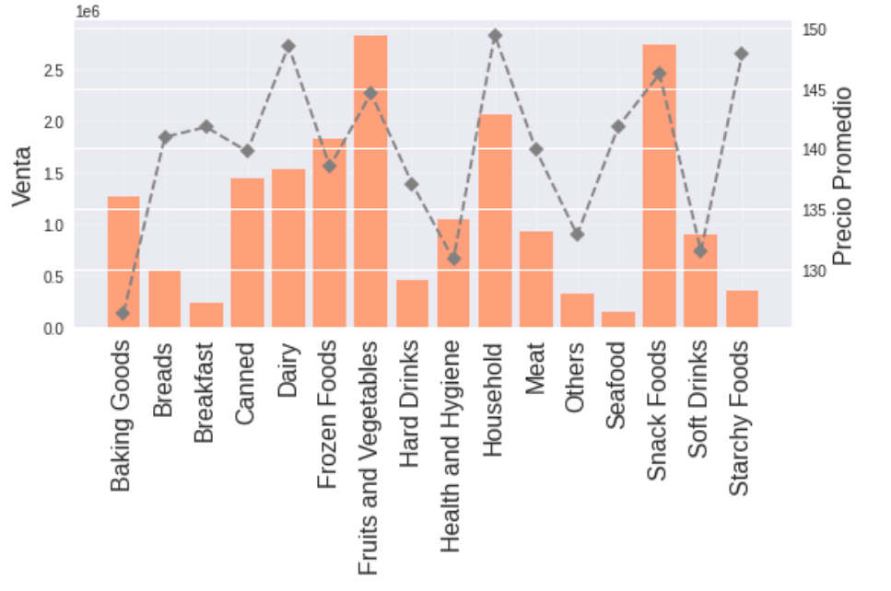
Ventas por categoría
La categoría con mayor venta es la de frutas y verduras, con un precio promedio de 145$ por producto. Seguido de la categoría Snacks con un precio de aprox 142$.
La categoría con mayor precio unitario promedio es la de productos de limpieza pal hogar, con una venta de aprox 2 millones, siendo la tercera categoría con mayor demanda.
La categoría con el precio unitario promedio mas barato es la de panaderia.

Slide 4
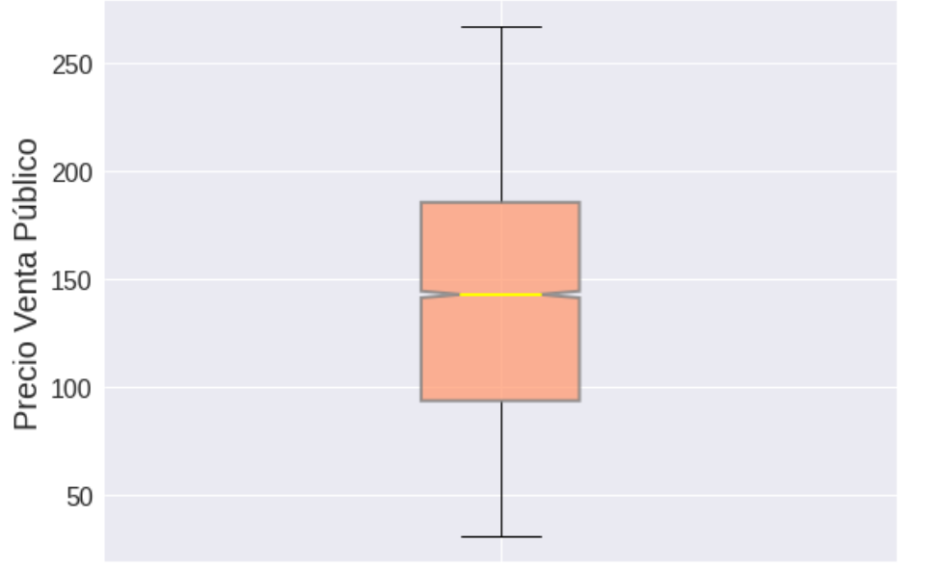
Precio Venta
Se observa que el 50% de los productos tienen un precio por encima de 140.
El 25% de los productos vendidos tienen un precio inferior a 98 pesos aproximadamente, y un 25% de los productos tienen un precio por encima de 180 pesos.

Slide 5
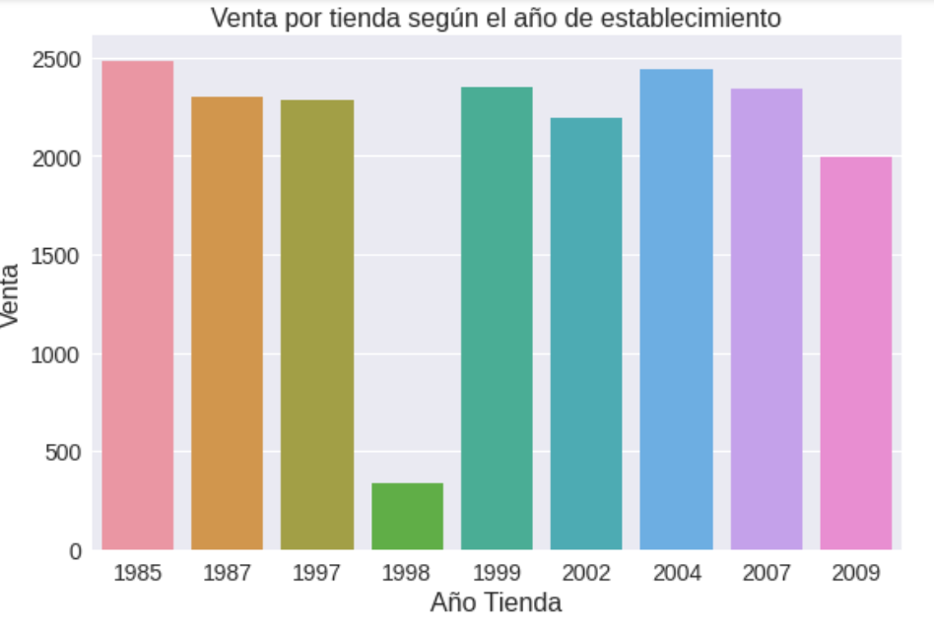
Venta por tienda según el año establecimiento
Las tiendas establecidas en el año 1998 registran la menor venta, generan ingresos inferiores a 500.000, mientras que las demás realizan ventas por 2.000.000 o más.
Se observa además que las tiendas establecidas en el año 1985, generan una venta superior que las demás, venta cercana a 2.500.000.

Slide 6
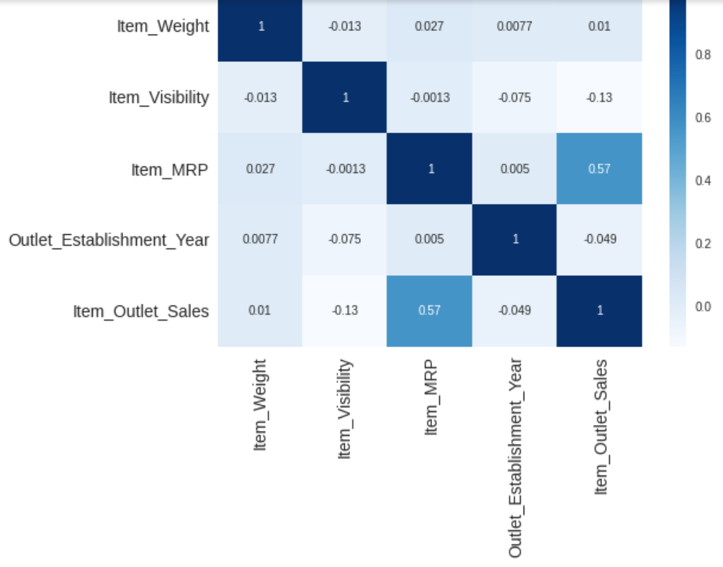
Mapa de calor
La variable con mayor correlación con la variable objetivo ( Ventas) es MRP, Precio Máximo de venta al público del producto.
La variable peso y año de establecimiento tienen una muy baja correlación con la variable ventas, por tanto no se tendrán en cuenta para los modelos de predicción.

Slide 7
Modelos de Regresión
Métrica | Regresión Lineal | Árbol de decisión
R^2 | 56.7% | 59.5%
Se corren dos modelos: Regresión lineal y árbol de decisión para determinar cual modelo se ajusta mas para predecir las ventas.
El coeficiente de determinación R^2 nos permite identificar que tan ajustado está el modelo para predecir, entre mejor será este indicador, mejor será el modelo.
De acuerdo a lo anterior, el modelo que mejor se ajusta a las variables para predecir la venta es el árbol de decisión.

